Slide 1
ОСЕНЬ -
время вдохновения

Slide 2
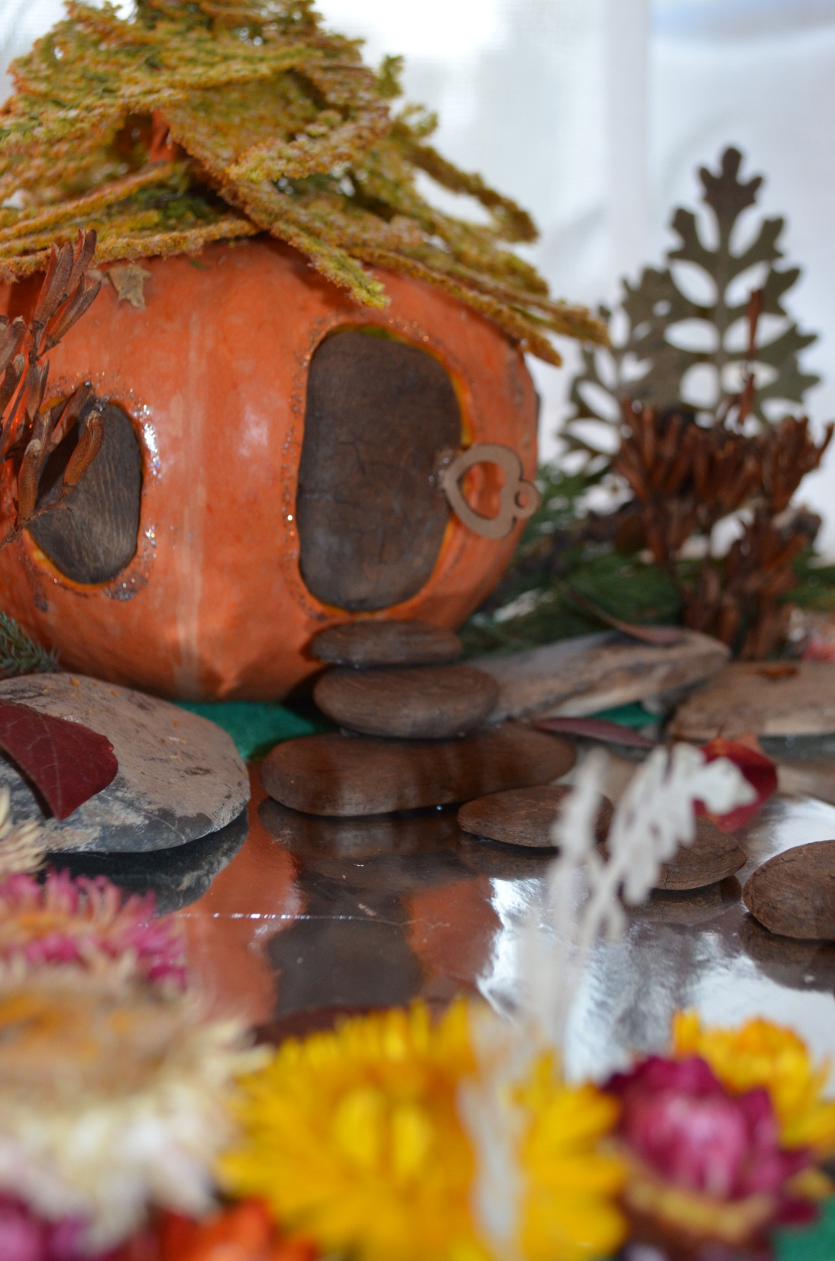
Осень! Тихо за окном!
В доме – тыкве дремлет гном.
Дремлет лес в осенней ласке.
Гному снятся лета сказки…

Slide 3
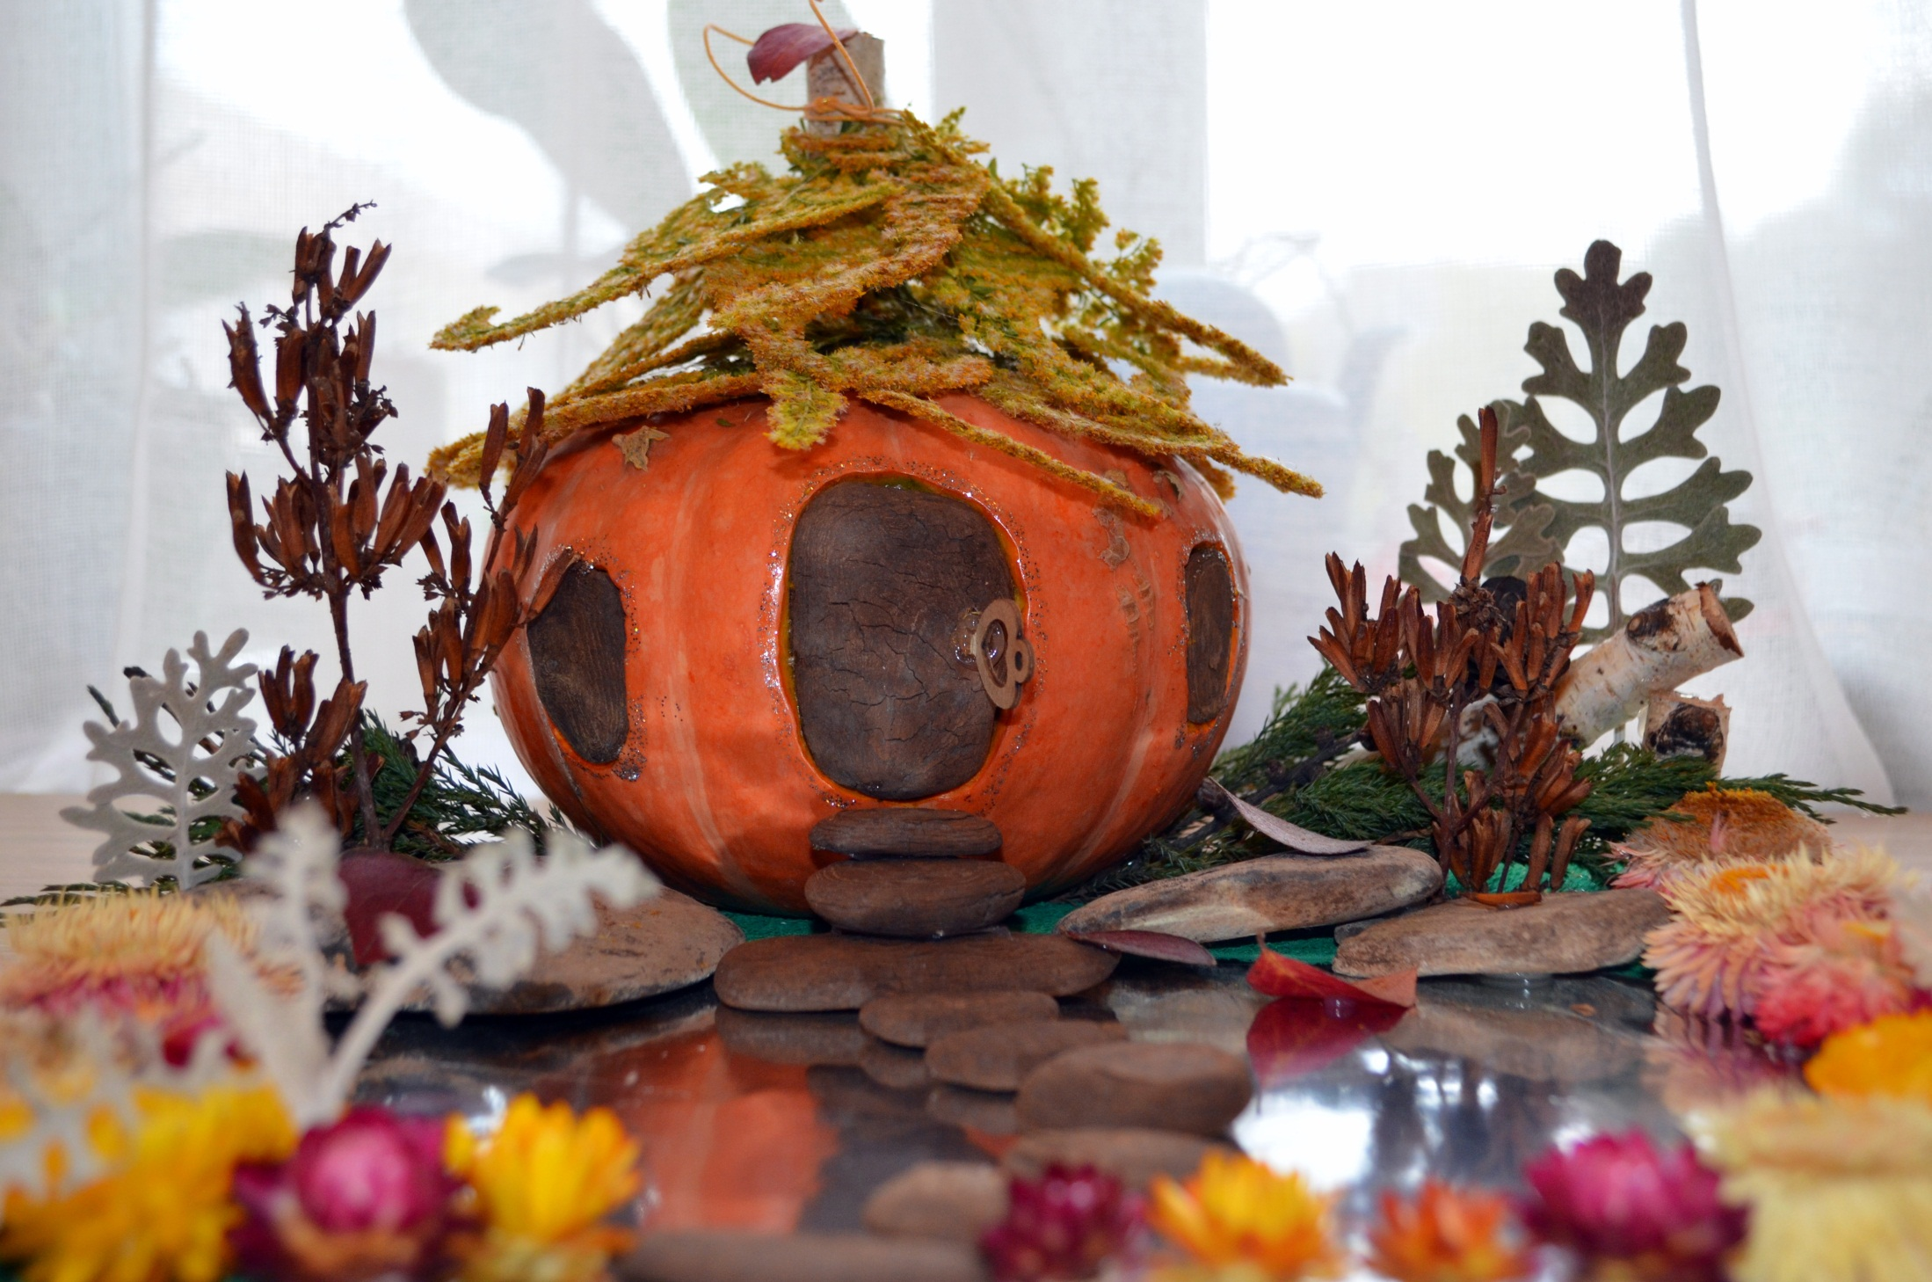

Slide 4
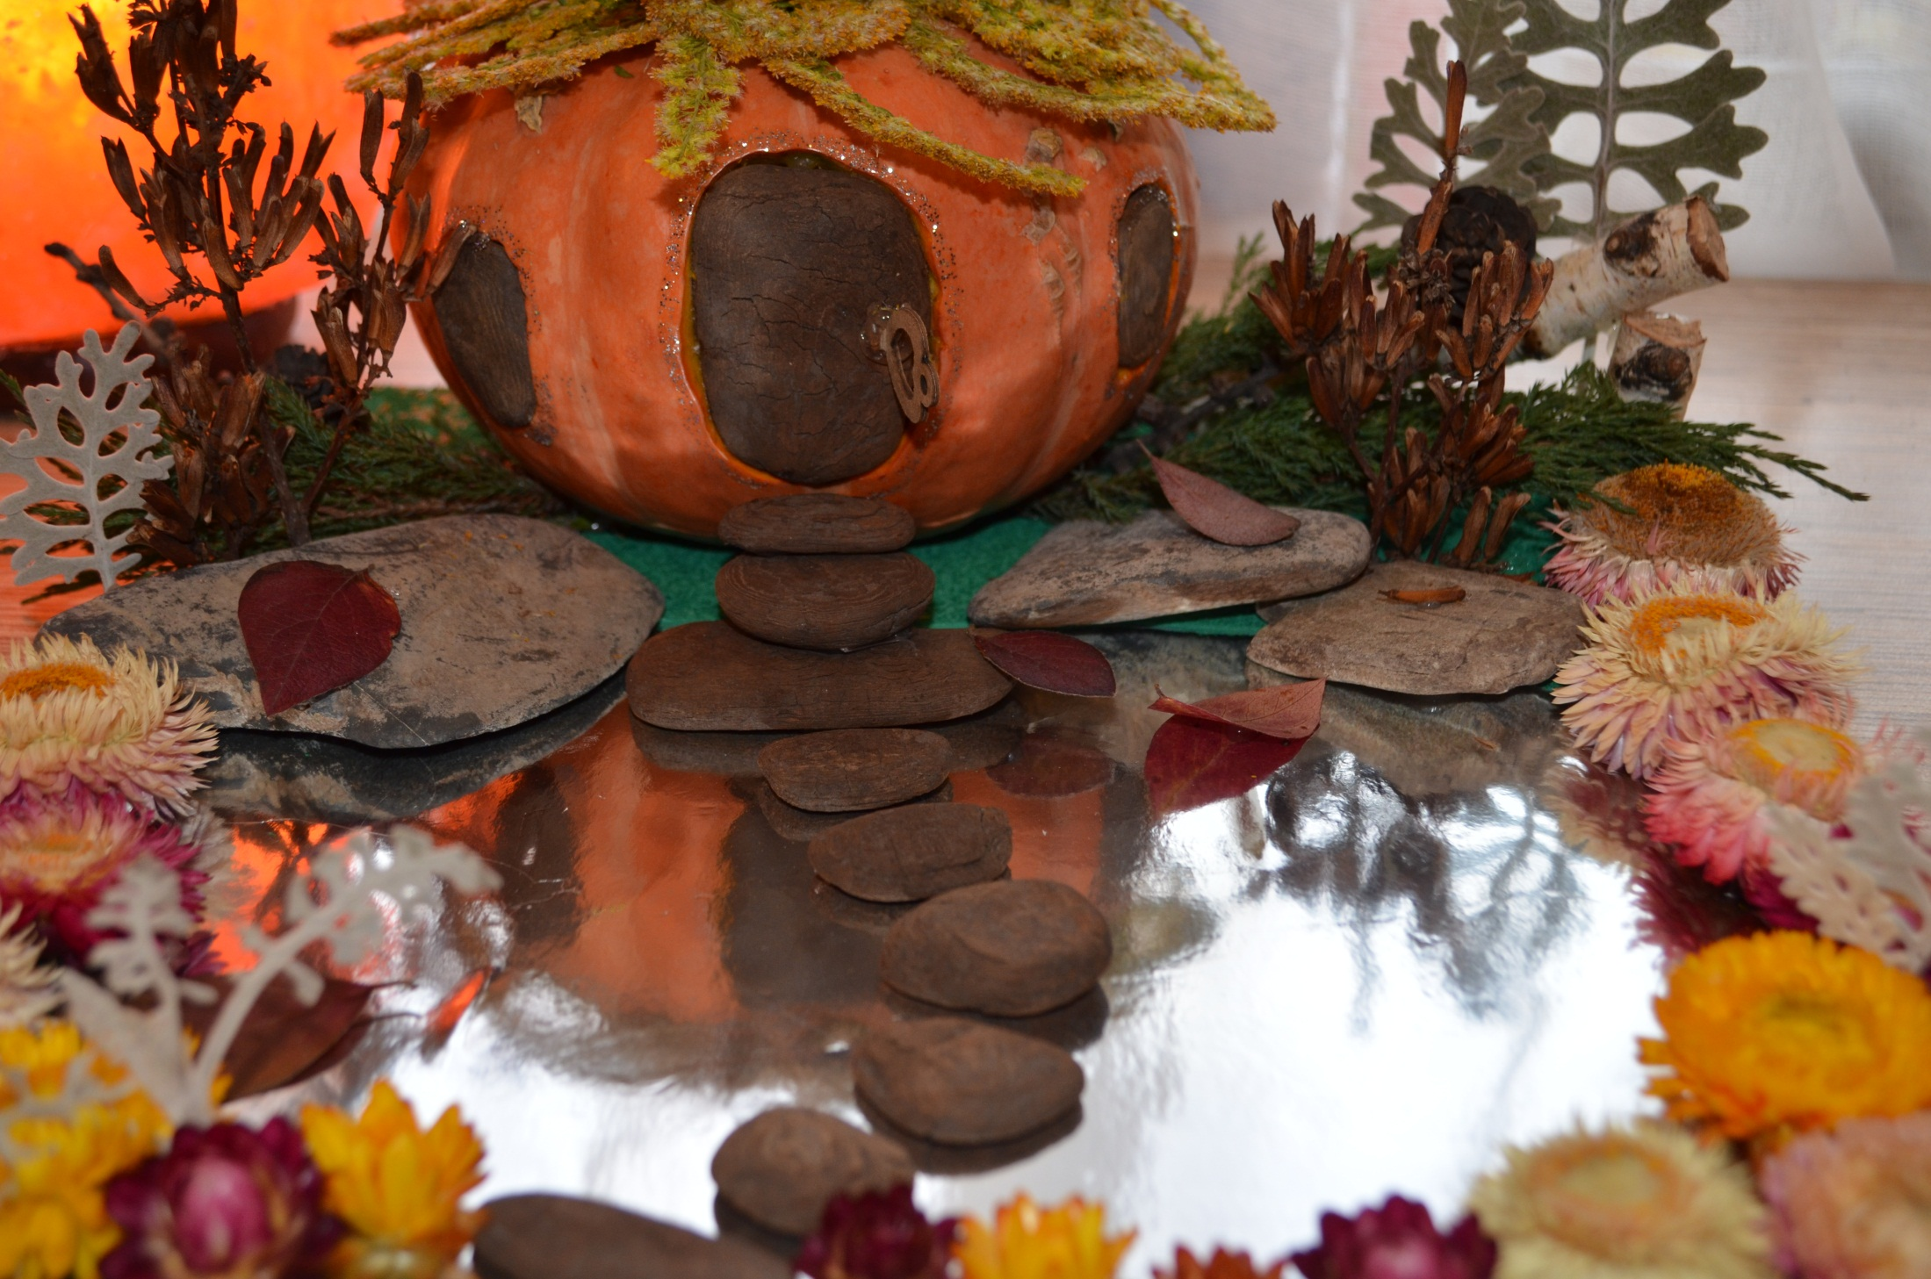

Slide 5
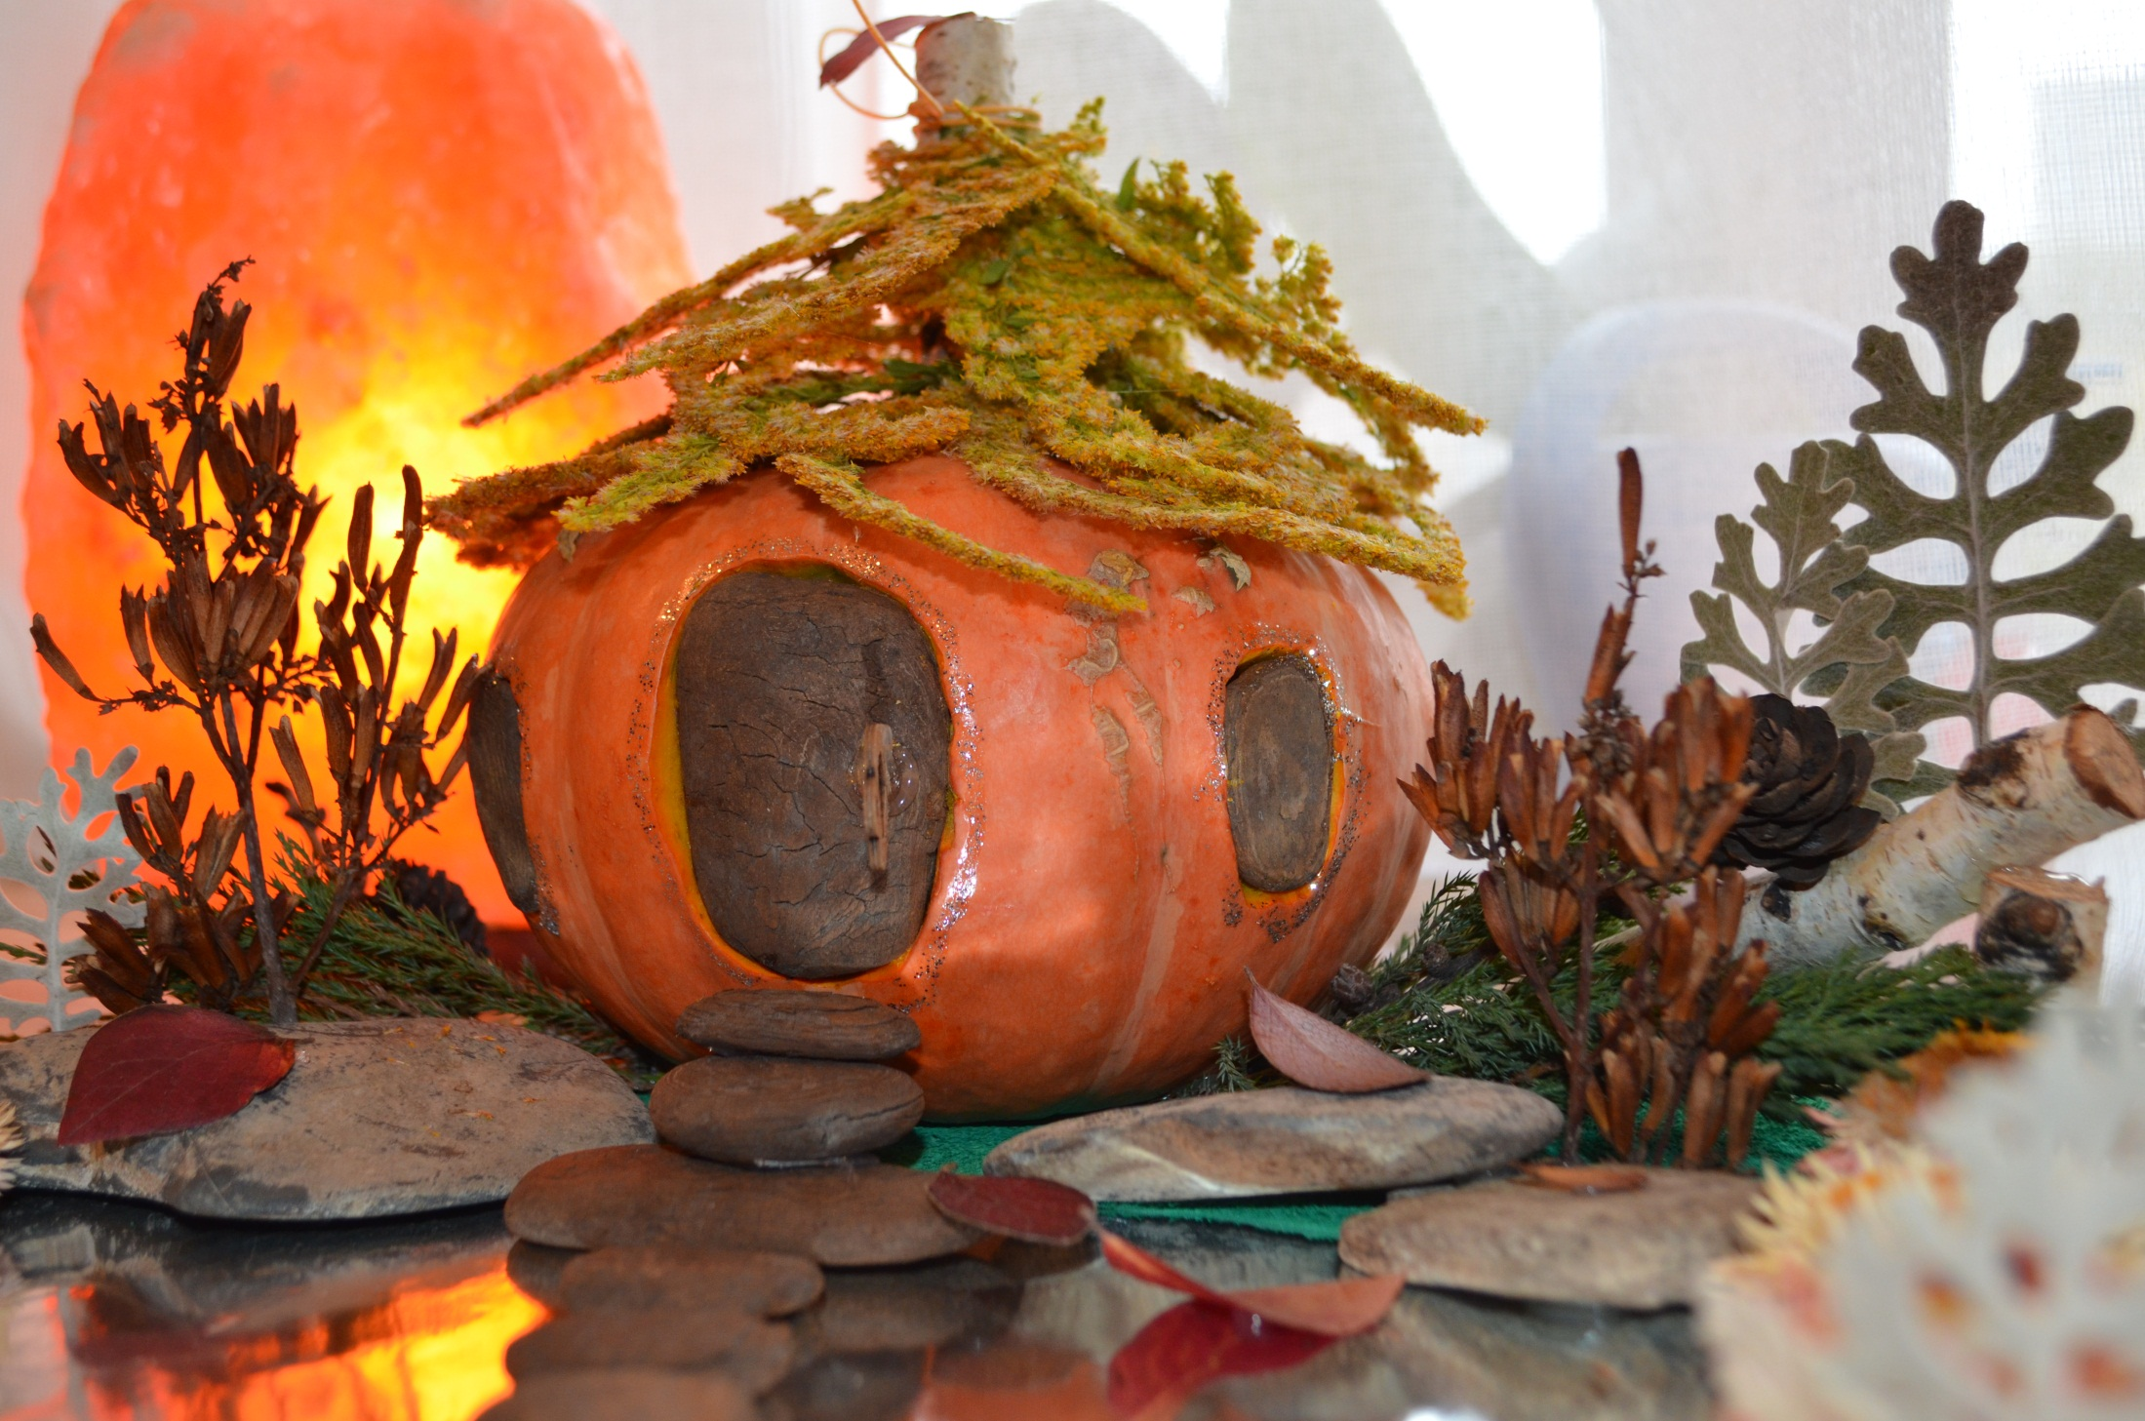

Slide 6
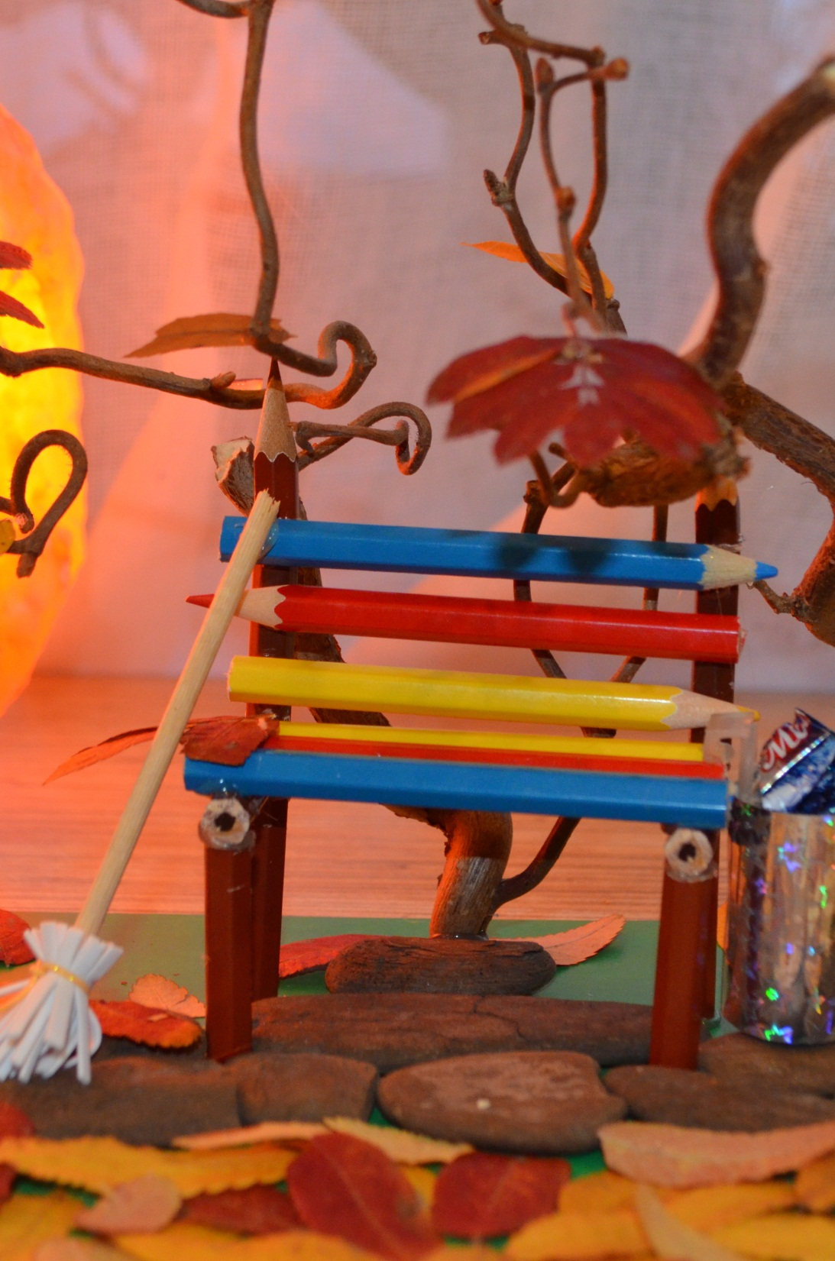
Засыпает старый сад.
Листья по ветру скользят.
Осень землю золотит.
Дворник с грустью в даль глядит…
… Ах, он трудится с утра!
Но… снова сыплется листва.

Slide 7
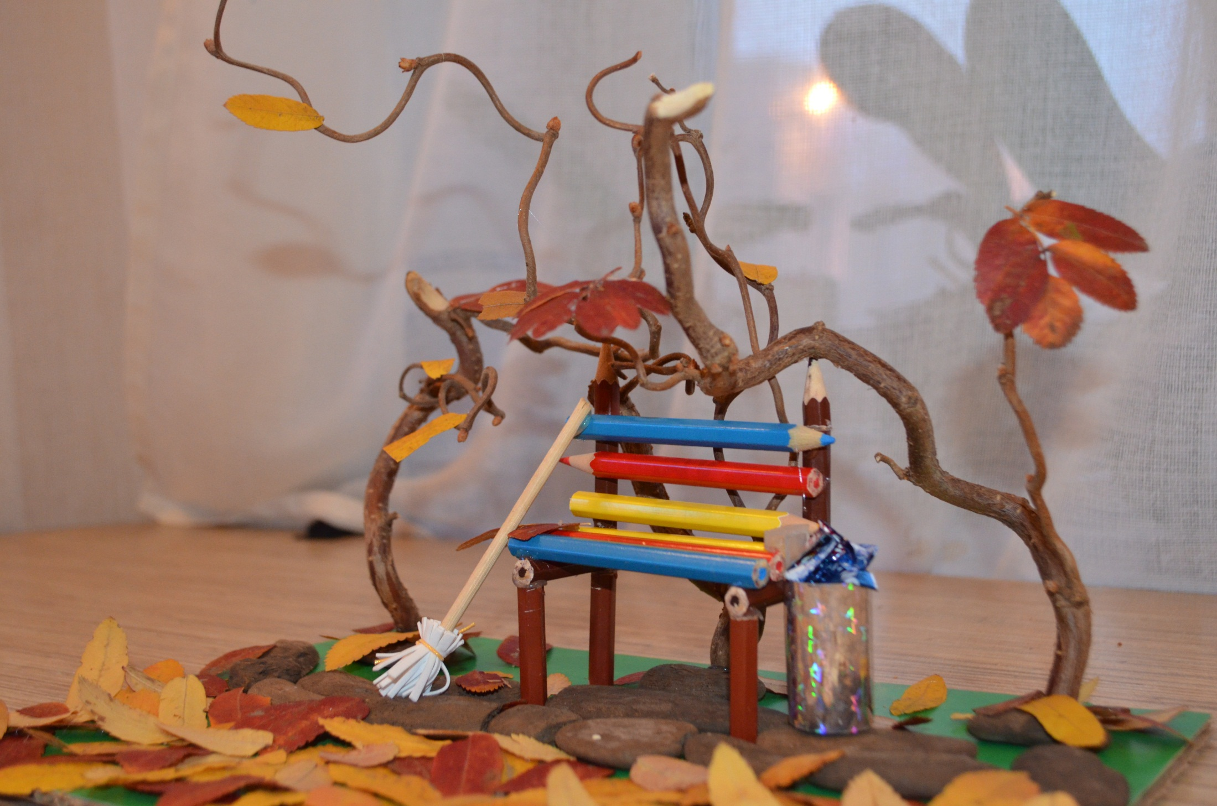

Slide 8
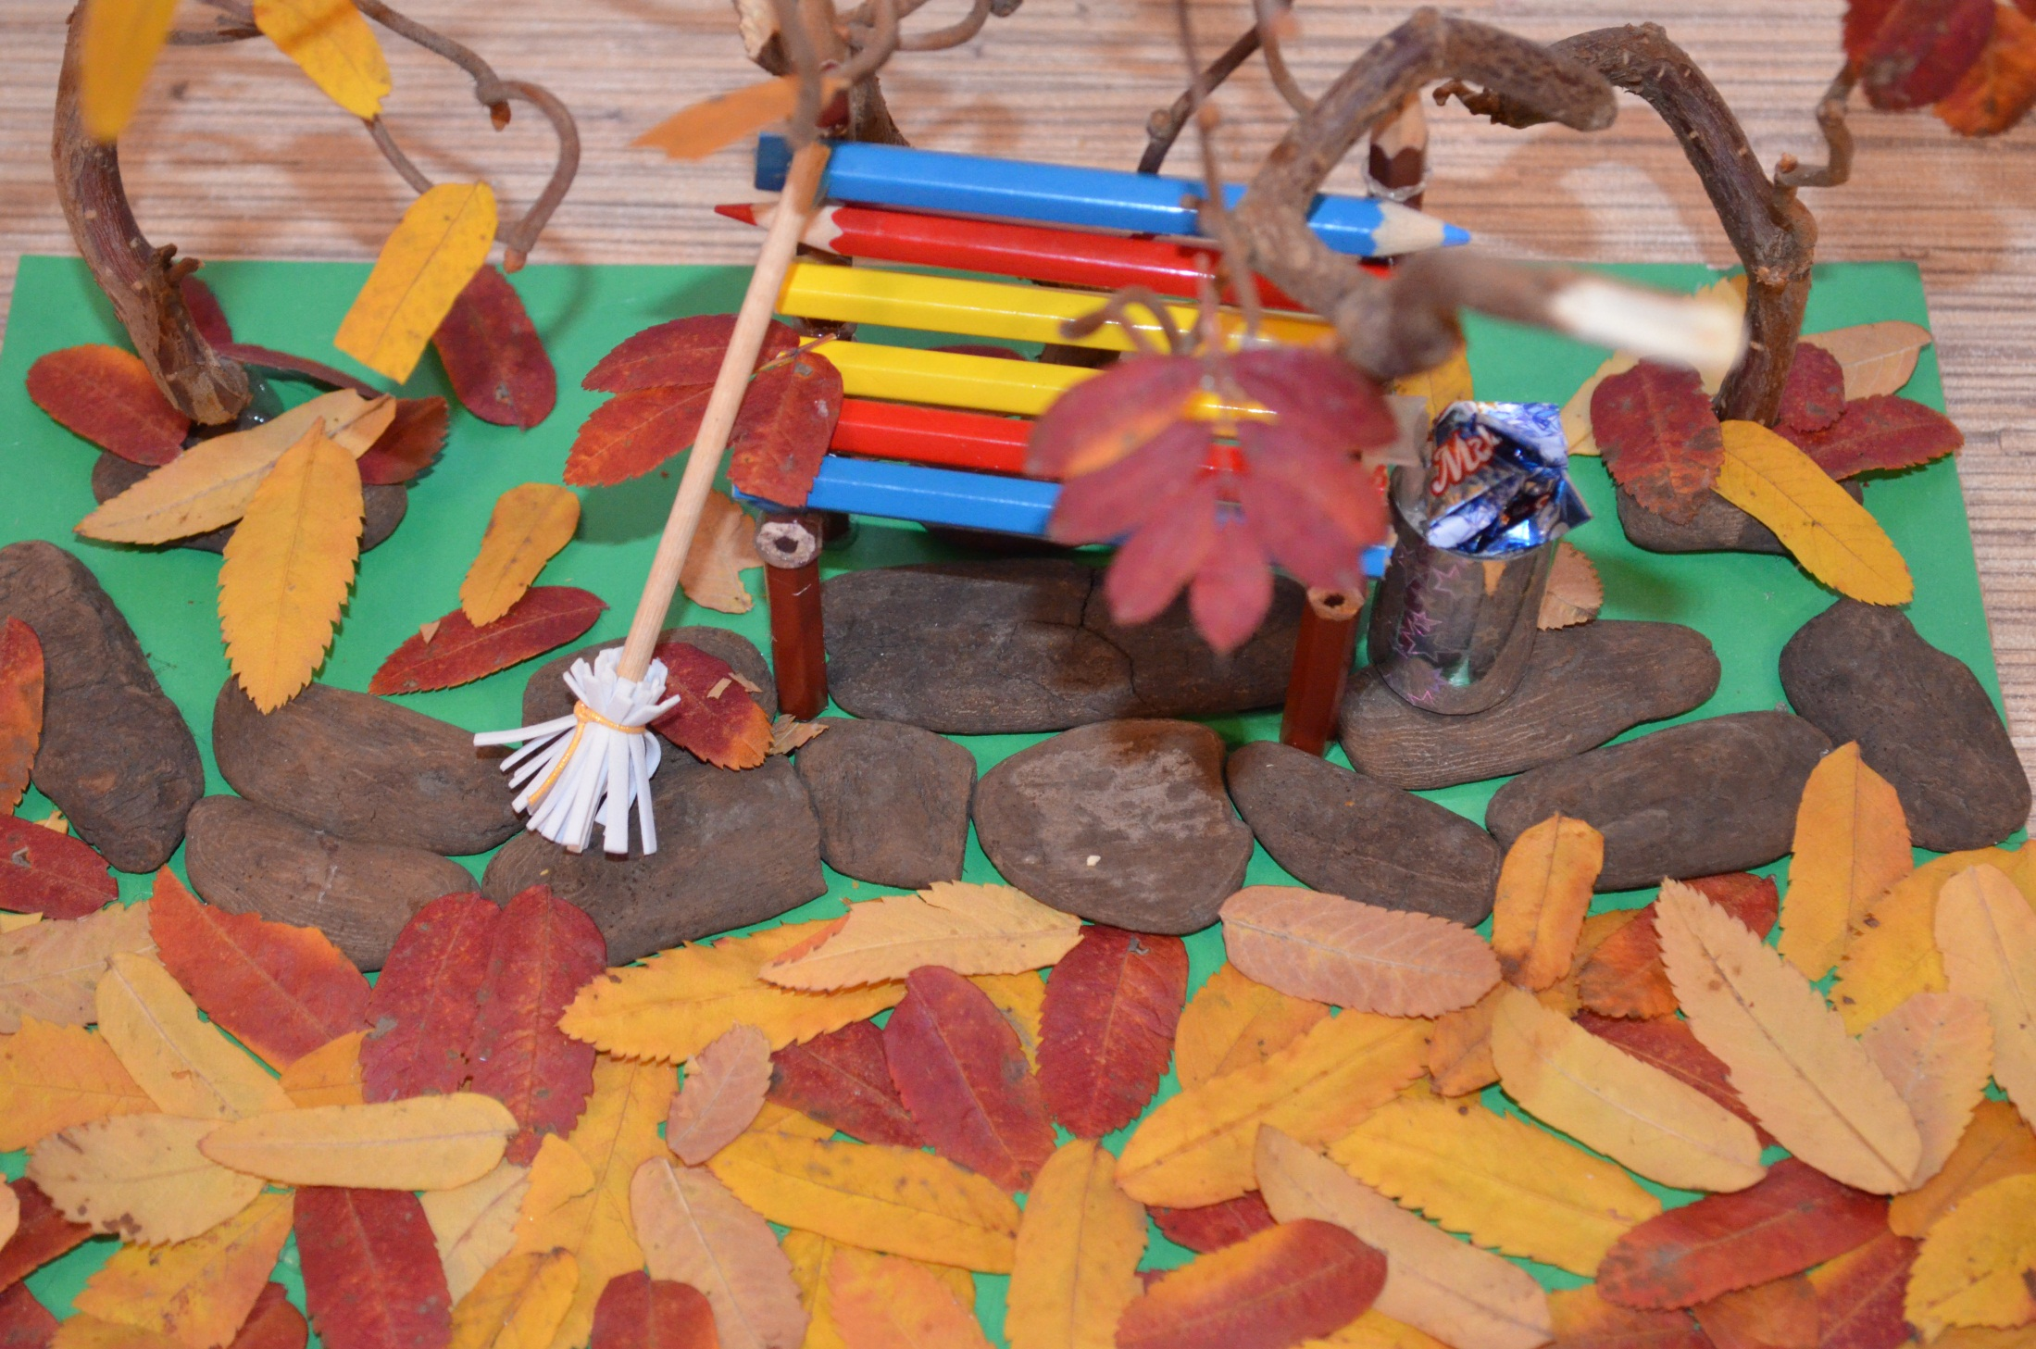

Slide 9
